Slide 1
빅콘테스트 2017 - 챌린지리그
양종열

Slide 2
문제
보험, 통신, 신용평가사 (개인정보 비식별)결합데이터를 활용한 대출상환 예측 알고리즘 개발

Slide 3
데이터
개인정보 비식별화 한 SK텔레콤 데이터등
개인정보 비식별화 한 SCI평가정보 및 한화생명 데이터 등

Slide 4
데이터
대출정보
가족사항
보험관련데이터
통신사관련데이터

Slide 5
데이터 전처리
DATA IMBALANCE
미연체자: 76747
연체자: 3439
문자열 데이터
직업, 배우자직업 등

Slide 6
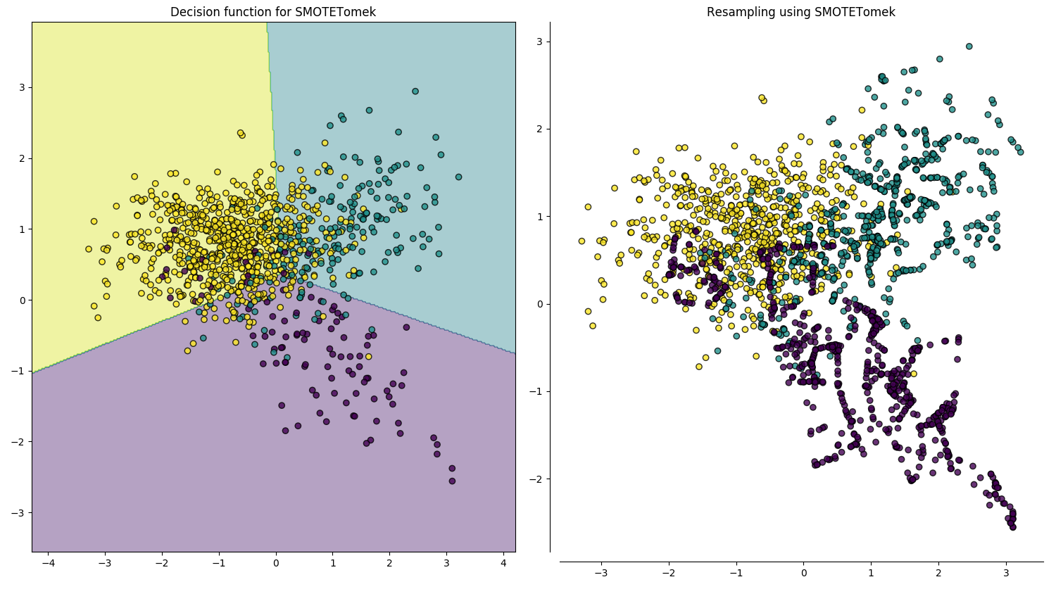
Data Imbalance

Slide 7
Data Imbalance
SMOTETomek 라이브러리를 이용한 데이터 balancing
Counter({0: 76747, 1: 3439})
=> Counter({0: 76196, 1: 76196})

Slide 8
문자열 데이터 전처리
문자열 데이터를 고유한 index로 변경
def str_to_int(train, test):
train = train.fillna(0)
test = test.fillna(0)
idx = 0
for item in train.unique():
train.loc[train==item] = idx
test.loc[test==item] = idx
idx += 1
return train, test

Slide 9
NAN Data 처리
Nan 데이터를 0으로 변경

Slide 10
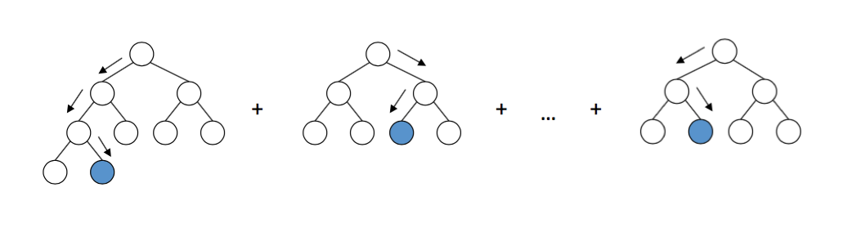
모델 학습
Gradient Boost 알고리즘 사용
CatBoost

Slide 11
모델 파라메터
Iteration: 400
Learning rate: 0.03
Tree depth: 7
L2 regularization: 3
Class weight: 0:1 = 1:2
model = CatBoostClassifier(
iterations=400, learning_rate=0.03,
depth=7, l2_leaf_reg=3,
class_weights=[1,2],
random_seed=0)

Slide 12
Validation check
20% 데이터를 validation set으로 활용
X_train, X_val, y_train, y_val = train_test_split(X, y, test_size=0.2, random_state=0)

Slide 13

평가방법
F1-measure
precision, accuracy는 연체자에 대한 것만 측정
$$score=2∗\frac{precision∗accuracy}{precision+accuracy}$$

Slide 14
실험
실험결과 validation set에 대한 f1_measure: 0.423
SETUP: nem: 5, itr: 400, lr: 0.03, dpt: 7, l2r: 3
100%|████████████████████████████| 5/5 [10:07<00:00, 121.49s/it]
Test error = 0.04539332568464109
f1_measure 0.423320659062
confusion matrix
[[18803 396]
[ 514 334]]

Slide 15
결과 저장
validation set을 포함한 모든 데이터로 학습한 후 결과 저장

